Slide 1
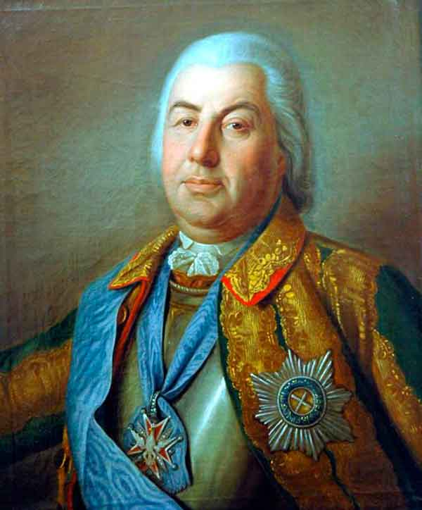
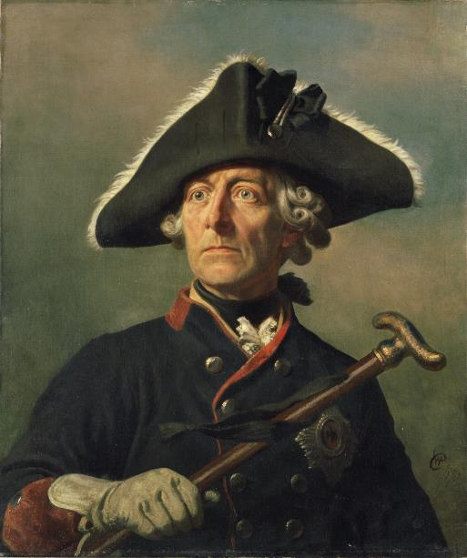
Сражение под Кунерсдорфом – тактика победы
Кунерсдорфское сражение – сражение Семилетней войны 1756–1763 гг., состоявшееся между русско-австрийскими и прусскими войсками в августе 1759 года у селения Кунерсдорф (современное Куновице, Западная Польша).
Прусская армия насчитывала 48 тысяч человек и 200 орудий. Главнокомандующий – Фридрих II Великий. Русско-австрийская армия имела превосходство в численности (41 тысячи русских солдат и 18,5 тысяч австрийцев) и в артиллерии - 248 орудий. Командовал объединенной армией генерал-аншеф П.С.Салтыков.
Кунерсдорфское сражение принято считать великой победой русского оружия, и это действительно так – она была выиграна за счет стойкости и мужества линейных офицеров и простых солдат, но не за счет великолепной тактики. И та, и другая сторона продемонстрировали ряд тактических просчетов, которые привели к бойне, где перевес оказался на стороне того, у кого больше войск и чей дух сильнее.
Пётр Салтыков
Фридрих II Великий

Slide 2
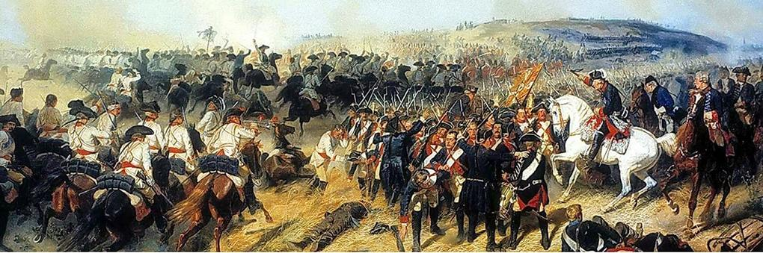
Поле битвы
Войска располагались на трёх господствующих высотах (Мюльберг, Большой Шпиц, Юденберг), разделенных друг от друга оврагами и болотистой низиной, она была усилена окопами и артиллерийскими батареями на вершинах холмов. С одной стороны, позиция была удобна для обороны, с другой – трудно было маневрировать силами и резервами, вовремя оказывать помощь соседям.
Подходы к высотам с запада и с севера затруднялись заболоченной местностью и ручьем Гюнер. Длина всей позиции по высотам составляла до 4,5 км. Позиция русских войск была хорошо оборудована в инженерном отношении. На скатах высот находились артиллерийские позиции. Предполагалось, что их расположение должно дать возможность вести круговой обстрел. Русская конница и австрийская пехота составляли общий резерв. Он был расположен за правым крылом. Предусматривалась возможность маневра резервом вдоль фронта.

Slide 3
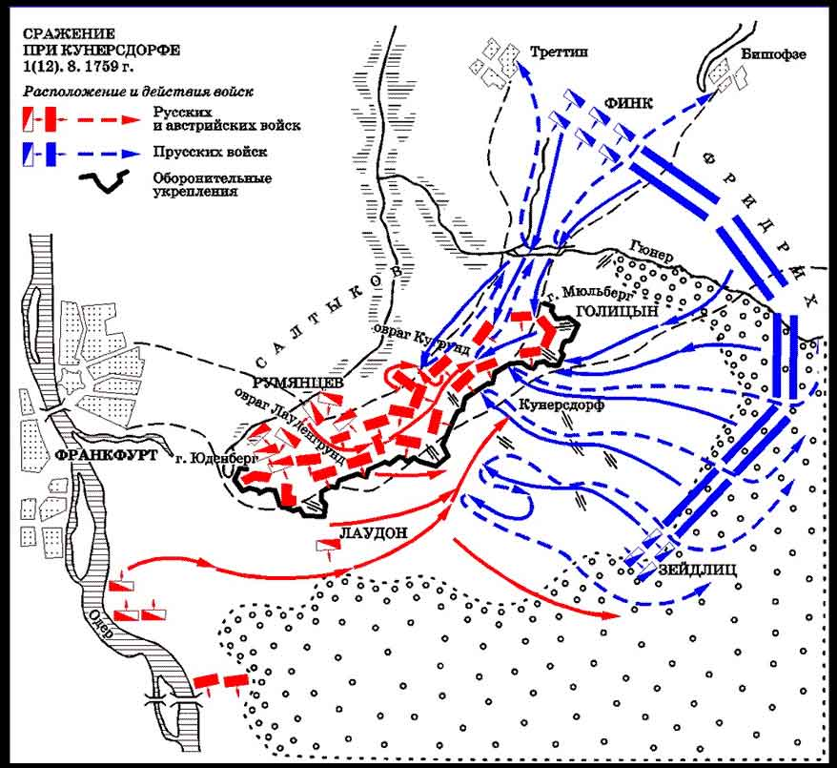
Ход сражения
В ночь перед битвой Фридрих II отправил часть войск для флангового обхода позиции русско-австрийской армии. В 9 часов утра после массированного орудийного обстрела русских позиций Фридрих II понимает, что левый фланг меньше всего укреплен и принимает решение нанести по нему фланговый и фронтальный удар всеми силами.
Натиск королевской армии оказался столь сильным, что первая линия засек оказалась прорвана, а дальнейшие действия артиллеристов оказались бесполезны. В результате за 3 часа весь левый фланг оказался в руках неприятеля, в том числе 180 новейших пушек – единорогов и гаубиц Шувалова. Цена успеха – 2 сотни погибших и раненых. Потери русских были в разы больше.
Фридрих II, подтянув артиллерию на холм Мюльберг принялся обстреливать центр русско-австрийской армии, располагавшийся на холме Большой Шпиц. Прусские войска, окрыленные легкой победой над левым флангом русских, перешли в наступление на их центральные позиции. Русские оказывали упорное сопротивление, неоднократно переходили в контратаки, навязывали противнику рукопашные бои.
Чтобы достигнуть русского центра с фланга, пруссакам пришлось преодолевать небольшой водный поток и овраг Кугрунд. Ручей затруднил переброску тяжелых орудий, а преодоление оврага под огнем оставшихся русских пушек и ружей пехоты истощило основные силы и резервы. Прусский король бросал в бой все новые и новые силы, в том числе и свою лучшую конницу Зейдлица, встреченную сокрушительным артиллерийским и ружейным огнем и завязшую в болотистой пересеченной местности на подходе к холму. Затем в атаку двинулись стоявшие в резерве полки русской и австрийской кавалерии, которые нанесли фланговый удар по прусской коннице. Атака прусской кавалерии, считавшейся лучшей в Западной Европе, была отбита, и она отступила, понеся большие потери.
К вечеру наступил перелом битвы, и войска Фридриха стали отступать, а затем побежали. После битвы Фридрих II лично насчитал не более 3000 солдат. По другим источникам от 48 тысяч пруссаков осталось 18 тысяч боеспособных человек.

Slide 4
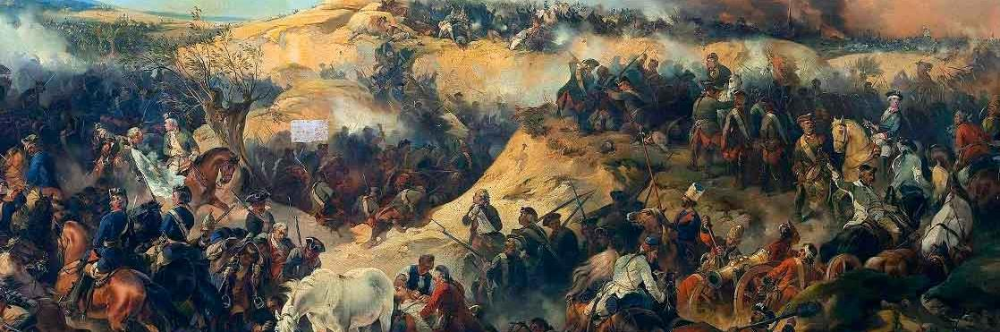
Ошибки
П.Салтыкова
Российская империя длительное время не вела крупных военных компаний на западном направлении. Отсутствие батального опыта привело к частым просчетам командования в стратегических и тактических решениях, а также практически полному отсутствию разведки. И это первая ошибка Петра Салтыкова. Разведка смогла определить лишь общее направление неприятельского удара, но не тактическое расположение его войск. В результате чего прусские войска смогли нанести удар с фланга и практически зайти в тыл русским войскам на высоте Мюльберг.
Второй тактический просчет - высота Мюльберг оказалась плохо укреплена, а русские позиции не были приспособлены к условиям местности: у подножия высоты большое пространство не простреливалось ни артиллерийским, ни ружейным огнем. Противник с легкостью сумел своим орудийным огнем разбить большинство русских артиллерийских позиций, беспрепятственно подошел к окопам русских и атаковал их с близкого расстояния. Русские войска, расположившись на вершинах, потеряли маневренность и просто не могли успеть на выручку своему левому флангу. Успех пруссаков на первом этапе сражения в значительной степени объяснялся именно этими тактическими просчетами Петра Салтыкова.

Slide 5
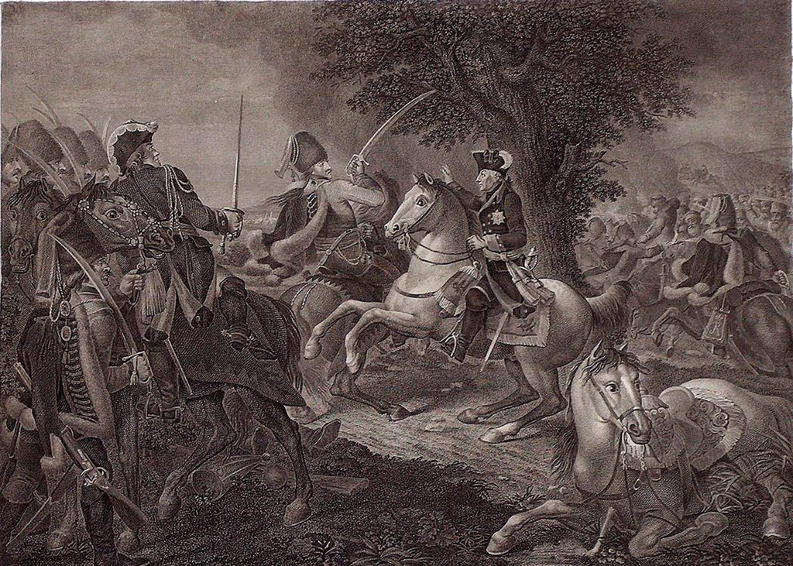
Ошибки Фридриха II
Причиной того, что произошло далее, с уверенностью можно назвать тактическим просчетом Фридриха II. После взятия высоты Мюльберг он должен был понять, что продолжать использовать такую же тактику флангового и фронтального удара против центра русских позиций будет равносильно самоубийству. Фридрих II должен был предугадать очевидный шаг русского полководца укрепить центр за счет еще не принимавших участие в сражении войск правого фланга. Кроме того, овраги, ручьи и заболоченная местность вокруг занятых русскими войсками вершин совершенно не подходили для стремительной атаки. Но легкость, с которой Фридриху удалось разбить левый фланг русских войск, вероятно, вскружила ему голову, и он отправил в лобовую атаку по болоту кавалерию.
Итог ошибки Фридриха оказался предсказуем, и битва была проиграна. Русские войска могли уже тогда закончить войну, но преследовать разгромленного противника было уже нечем. Потери российской армии были велики. В донесении императрице Петр Салтыков упомянул, что о результатах еще одной победы такой ценой некому будет доложить в Петербург. После Кунерсдорфа была открыта дорога на Берлин, но этим так же не воспользовались из-за разногласий между русскими и австрийскими командующими. Фридриху же удалось за короткое время набрать новых рекрутов, и война продолжалась еще три года.

